Slide 1

PŘIJÍMACÍ ŘÍZENÍ NA SŠ
A VÍCELETÁ GYMNÁZIA
2025

Slide 2
ZÁKLADNÍ TYPY STUDIA NA SŠ
Praktická Škola - C
SOU nižšího stupně - E
SOU vyššího stupně - H
SOŠ kombin. - L/0
2 roky
vysvědčení
3 roky
výuční list
3 roky
výuční list
4 roky
mat. + vyu. list
SOŠ + Lycea
M
Gy. a vícel. Gy.
G4/G6/G8
Konzervatoř
P
4 roky
maturita
4/6/8 let
maturita
4 až 6 let
matur. a abs.

Slide 3
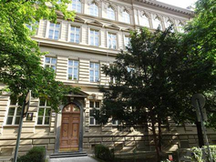
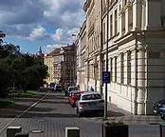
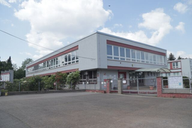
PRINCIP PODÁVÁNÍ PŘIHLÁŠEK
Zavádí se princip prioritizace - lze vybrat 3 SŠ + 2 s talent. zkouškou
Záleží na které místo ze tří vybraných škol v přihlášce školu napíšete. Priorita má vliv na výběr školy/oboru vzdělání až v případě, kdy se uchazeč umístí "nad čarou" ve více než jedné výsledkové listině.
Gymnázium Jana Patočky
Obchodní akademie Heroldovy sady
Střední škola gastronomická
U Krbu
Žák byl nad čarou ve všech třech školách, tudíž je přijat podle výběru na 1. z nich
Žák byl nad čarou u 2. a 3. školy, tudíž je přijat na 2. školu podle výběru
Žák byl nad čarou u 3. školy, tudíž je přijat podle výběru na 3. školu

Slide 4

DIGITÁLNÍ PODÁNÍ PŘIHLÁŠEK
Přihlásíte se do systému, ten je napojen na registr obyvatel, díky kterému uvidíte seznam svých dětí, ze kterých vyberete to, které chcete přihlásit. Nevyplňujete už žádné osobní údaje.
• Vyberete si ze seznamu až 3 obory bez talentové zkoušky, případně ještě dva obory s talent. zk., do kterých chcete podat přihlášku. Vyberete je v pořadí dle priority pro přijetí. Uvidíte přehledné informace o každé škole – přehled oborů vzdělání, počet letos přijímaných uchazečů i počty přihlášek a přijatých uchazečů v minulých letech.
• Uvidíte přehledně dokumenty, které Vámi vybraná škola vyžaduje pro příslušný obor vzdělání doložit k přihlášce. Ty pak nahrajete jako fotky nebo skeny.
• Potvrdíte odeslání, přijde Vám e-mail s potvrzením a osobním číslem a to je vše.
• Veškerá komunikace bude probíhat elektronicky, uvidíte tam i výsledky přijímacích zkoušek

Slide 5

POLODIGITÁLNÍ PODOBA PŘIHLÁŠEK
Vše vyplníte online, ale bez přihlášení, proto se Vám nebudou předvyplňovat údaje z registru obyvatel a musíte všechny vyplnit. Nahrajete přílohy přihlášky. Ze systému vytisknete výpis přihlášky, podepíšete ho a doručíte na Vámi vybrané školy (poštou, osobně.)
• Vstoupíte do systému bez přihlášení a vyplníte potřebné osobní údaje o sobě i svém dítěti.
• Vyberete si ze seznamu až 3 obory bez talentové zkoušky, případně 2 obory s talent. zk., do kterých chcete podat přihlášku. Vyberete je v pořadí dle priority pro přijetí. Jsou zde uvedeny přehledné informace o každé škole, například počet letos přijímaných uchazečů i počty přihlášek v minulých letech.
• Uvidíte přehledně dokumenty, které Vámi vybraná škola vyžaduje doložit k přihlášce. Ty pak nahrajete jako fotky nebo skeny.
• Potvrdíte odeslání a následně obdržíte na e-mailovou adresu uvedenou v kontaktních údajích e-mail s výpisem přihlášky k vytištění.
• Získaný výpis vytisknete (tolikrát, na kolik škol se hlásíte), podepíšete jej a doručíte v listinné podobě do každé vybrané školy (bez příloh).
Pozvánka ke zkouškám Vám přijde doporučeným dopisem.
Neuvidíte po vyhodnocení testů výsledky svého dítěte u jednotné přijímací zkoušky.

Slide 6

Papírová přihláška
Vyplníte klasickou listinnou přihlášku a doručíte ji do každé zvolené školy. Ke každé přihlášce přiložíte všechny přílohy, které daná škola/obor požaduje. Každá přihláška musí mít obory uvedené ve stejném pořadí dle zvolené priority pro přijetí.
• Nepotřebujete počítač ani mobilní telefon.
• Ke každé přihlášce musíte přiložit listinné kopie všech příloh.
• Musíte doručit listinnou přihlášku se všemi přílohami do každé školy.
• Musíte si dohledat přesný název a adresu každé střední školy, kód
oboru a jeho přesný název i se zaměřením.
• Pozvánka ke zkouškám Vám přijde doporučeným dopisem.
• Neuvidíte po vyhodnocení testů výsledky svého dítěte u jednotné přijímací zkoušky.
• Přihlášky a všechny potřebné formuláře budou na stránkách
https://www.prihlaskynastredni.cz/rodice-zaci.html

Slide 7
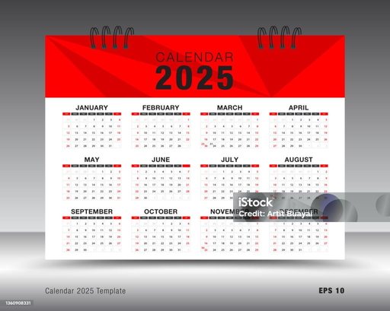
TERMÍNY PŘIHLÁŠEK A ZKOUŠEK
Termín podání přihlášek
1.-20. února 2025
Termíny JPZ
11. a 14. dubna 2025 (Pá, Po) - 4leté obory vzdělání a nástavby
15. a 16. dubna 2025 (Út, St) - víceletá gymnázia
Náhradní termíny JPZ?
29. a 30. dubna 2025 (Út, St) - 4leté obory vzdělání i víceletá gymnázia
Školní část přijímací zkoušky a talentové zkoušky
od 15. března do 23. dubna 2025
Náhradní termín školní části přijímací zkoušky a talentové zkoušky
od 24. dubna do 5. května 2025

Slide 8

Místo JPZ
• Školní části přijímacích zkoušek se konají v jednotlivých středních školách, které je vypisují.
• Jednotna přijímací zkouška (JPZ) se bude konat výhradně na některých 2 školách, na které se přihlásíte. Školy pro konání JPZ budou určeny systémem a dozvíte se o nich z pozvánek, které Vám pošlou ředitelé škol. Může se stát, že budete konat JPZ i 2x ve stejné škole. 2x budou dělat JPZ i žáci, kteří si podali na přihlášku jen jednu SŠ s maturitou.
• Náhradní termín JPZ se bude konat ve škole, kde se měl konat termín řádný.
• Odvolání lze podat pouze v případě porušení práv uchazeče v průběhu zkoušek

Slide 9



Druhé kolo bude fungovat úplně stejně jako to první, bude centrálně řízené. Uchazeč se bude moci přihlásit taktéž jen na tři školy a 2 školy s zalent. zk.
Střední školy musí ve 2. kole zohlednit výsledky jednotné přijímací zkoušky (JPZ) z 1. kola (opět s vlivem minimálně 60 %, resp. 40 % u gymnázií se sportovní přípravou).
Druhé kolo JPZ
Uchazeč, který nekonal JPZ v 1. kole, nemůže ve 2. kole podat přihlášku do maturitního oboru!

Slide 10
19. května 2025 - zveřejnění kompletního seznamu škol vypisujících 2. kolo přijímacího řízení bude na stránkách systému i s volnou kapacitou v jednotlivých oborech vzdělání
TERMÍNY PŘIHLÁŠEK A ZKOUŠEK 2. KOLA
Termín podání přihlášek do 2. kola
do 24. května 2025 - podání přihlášek do 2. kola
Termíny 2. kola školních přijímacích zkoušek
od 8. do 12. června 2025 - talentové a školní přijímací zkoušky
Další důležité data
od 19. do 23. června 2025 - nahlížení do spisu
24. června 2025 - ředitel školy zveřejní výsledky

Slide 11

Třetí a další kola již nejsou centrálně řízena a jejich termíny a způsob konání jsou zcela na rozhodnutí škol. Termín pro podávání přihlášek smí být ředitelem školy stanoven nejdříve na 7. den od vydání rozhodnutí v kole předchozím.
TŘETÍ A DALŠÍ KOLA PŘIJÍMACÍHO ŘÍZENÍ
Přihláška se podává výhradně na listinném tiskopisu (osobním doručením do školy, poštou, datovou schránkou). Elektronické podání ani podání výpisem není možné. Na každou školu uchazeč podá přihlášku s vyplněnými obory pouze této školy.
Způsob podání přihlášky do 3. a dalších kol
Termín pro podávání přihlášek smí být ředitelem školy stanoven nejdříve na 7. den od vydání rozhodnutí v kole předchozím.

Slide 12


Žáci - cizinci podle § 1 odst. 1 zákona o opatřeních v oblasti školství v souvislosti s ozbrojeným konfliktem na území Ukrajiny
(1) , se při přijímacím řízení ke vzdělávání ve středních a vyšších odborných školách pro školní rok 2025/2026 promíjí na žádost přijímací zkouška z českého jazyka, pokud je součástí přijímací zkoušky. Znalost českého jazyka, která je nezbytná pro vzdělávání v daném oboru vzdělání, škola u této osoby ověří rozhovorem.
(2) Cizinec má na základě žádosti připojené k přihlášce ke vzdělávání ve střední škole právo konat písemný test jednotné přijímací zkoušky ze vzdělávacího oboru Matematika a její aplikace v ukrajinském jazyce.

Slide 13
POTŘEBNÉ ODKAZY
https://msmt.gov.cz/vzdelavani/stredni-vzdelavani/prijimani-na-stredni-skoly-a-konzervatore
https://prihlaskynastredni.cz
https://dipsy.cz

